Slide 1

Отчет заместителя председателя совета депутатов
Гредасова Павла Олеговича о работе за 2025 год

Slide 2

Направления работы:
- участие в заседаниях совета депутатов;
- работа в постоянных комиссиях совета депутатов;
- работа в постоянно действующих комиссиях органов местного самоуправления городского округа;
- контроль за исполнением решений и поручений совета депутатов;
- участие в публичных слушаниях;
- работа с обращениями граждан;
- проведение личных приемов;
- участие в общественных мероприятиях, митингах.

Slide 3
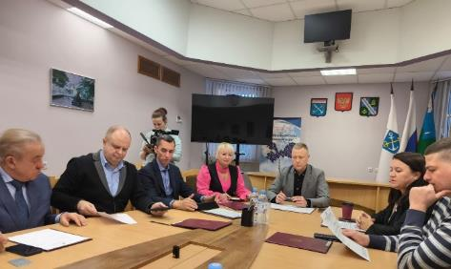
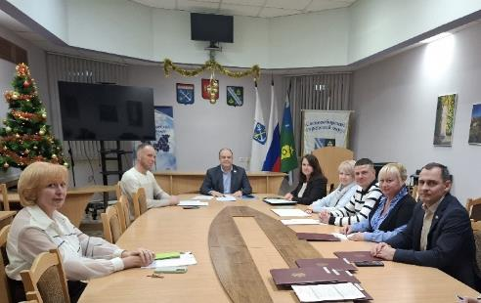
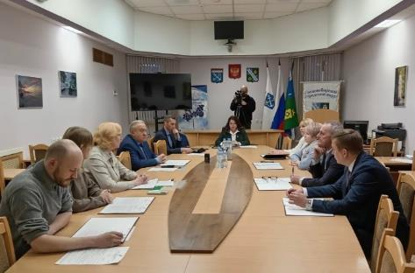
Работа в комиссиях:
Комиссия по жилищно-коммунальному комплексу, транспорту и безопасности;
Комиссия по экологии, архитектуре и градостроительству;
Комиссия по социальным вопросам;
Девять постоянно-действующих комиссий органов местного самоуправления Сосновоборского городского округа.

Slide 4
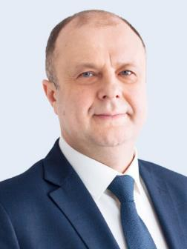
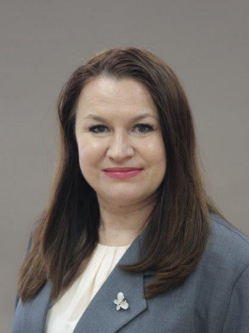
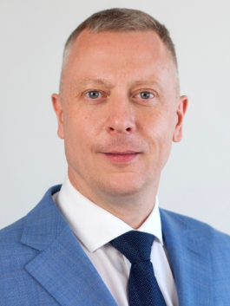
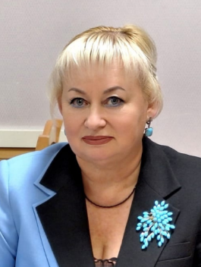
Состав постоянных комиссий Совета депутатов
Постоянная комиссия по экономике, муниципальному имуществу, земле и строительству: председатель – Терешкин Алексей Евгеньевич
Постоянная комиссия по социальным вопросам:
председатель - Воскресенская Наталья Валерьевна
Постоянная комиссия по жилищно-коммунальному комплексу, транспорту
и безопасности: председатель – Павлов Александр Александрович
Постоянная комиссия по экологии, архитектуре и
градостроительству: председатель – Мартынова Ольга Владимировна

Slide 5
1. Комиссия по экономике, муниципальному имуществу, земле и строительству – 12 заседаний, принято 60 решений.
2. Комиссия по социальным вопросам - 4 заседаний, принято 18 решений.
3. Комиссия по жилищно-коммунальному комплексу, транспорту и безопасности - 2 заседания, 4 решения.
4. Комиссия по экологии, архитектуре и градостроительству – 4 заседания, принято 9 решений.
За 2025 год количество заседаний постоянных комиссий и принятых решений составило: 22 заседания, принято 86 решений.

Slide 6
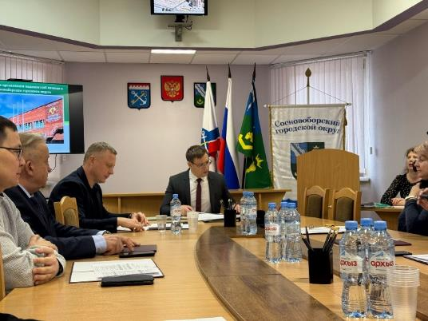
Контроль за выполнением решений и поручений совета депутатов выполняется в соответствии с Регламентом совета депутатов:
- поставлено на контроль исполнения 11 решений;
- подготовлен проект решения о снятии с контроля 13 решений как выполненные.
Осуществление контроля за исполнением решений, принятых советом депутатов Сосновоборского городского округа

Slide 7
За 2025 год в аппарат совета депутатов поступило и обработано 625 входящих документов для рассмотрения. В том числе из прокуратуры 17 документов, из которых 4 протеста.
Количество исходящих документов, направленных аппаратом совета депутатов составило - 309. В том числе в прокуратуру 32 документов, депутатских запросов 69.
Количество письменных обращений граждан поступивших в аппарат совета депутатов – 105, из них 45 поступили из информационно-телекоммуникационной сети «Интернет».
Статистика обращений в Совет депутатов:

Slide 8
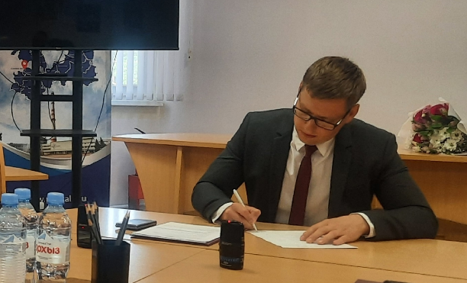
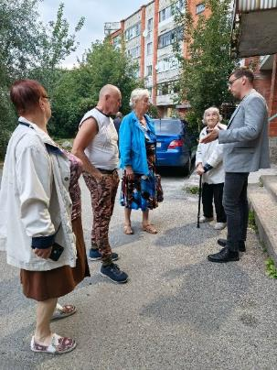
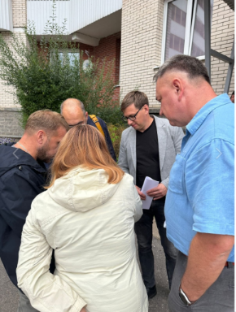
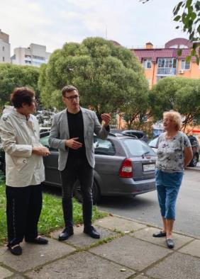
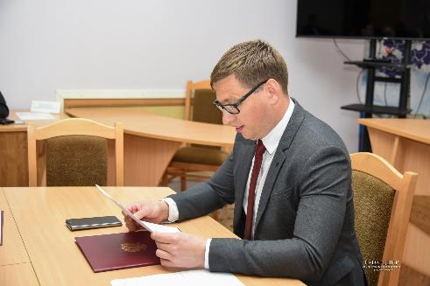
В 2025 году в соответствии с графиком личного приема проведено 11 депутатских приема граждан.
Личные приемы граждан:

Slide 9
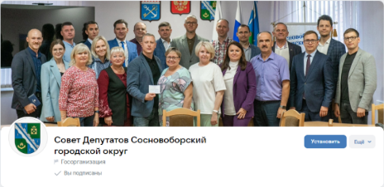
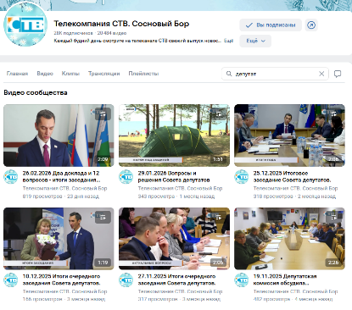
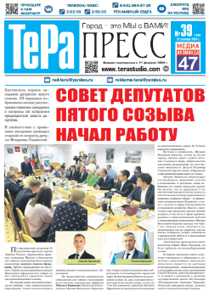
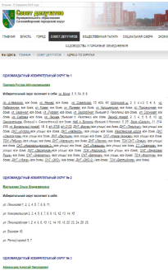
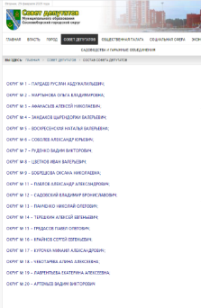
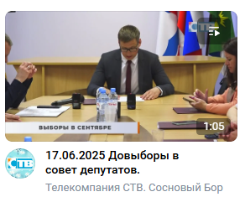
- Городская газета «Маяк»
- Городская газета «Тера-Пресс»
- Официальный сайт городского округа в разделе совета депутатов,
- Социальная сеть «ВКонтакте»
- «Телеграмм-канал»;
- Телесюжеты в эфире телекомпании
ООО «Канал СТВ», ООО СТК «Тера-студия»;
- Радиосюжеты в эфире радиостанций «Балтийский Берег», «ТЕРА».
Информирование общественности:

Slide 10
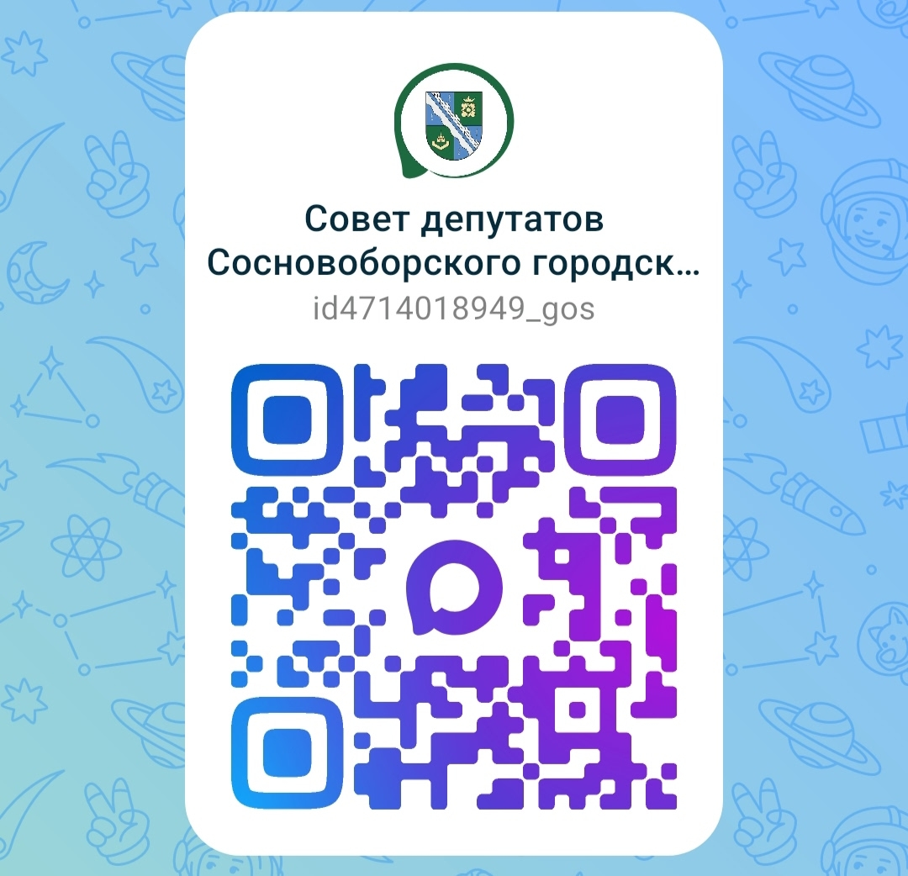
Создан официальный канал совета депутатов Сосновоборского городского округа в мессенджере MAX.
Информирование общественности:

Slide 11
На официальном сайте городского округа, в разделе совета депутатов за 2025 год опубликовано 190 документов
Информирование общественности:
На информационном портале городской газеты «Маяк»: размещено всего 113 материалов.

Slide 12
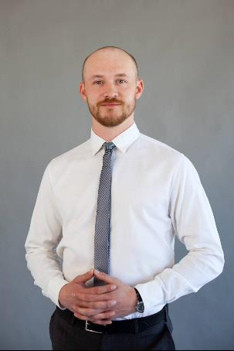
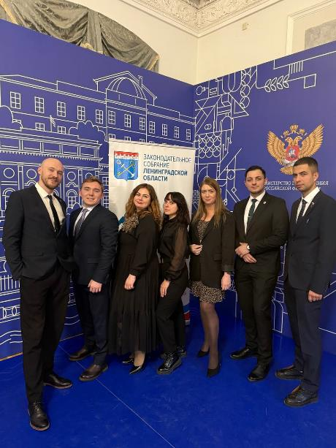
Молодежный парламент Ленинградской области от совета депутатов муниципального образования Сосновоборский городской округ Ленинградской области пятого созыва – Крайнов Сергей Евгеньевич.
Взаимодействие с молодежными организациями:
Молодежный совет при главе муниципального образования Сосновоборский городской округ Ленинградской области.
Состав совета сейчас представлен 11 молодежными организациями и объединениями города.

Slide 13
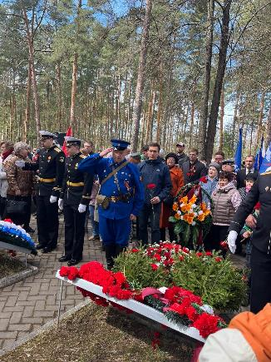
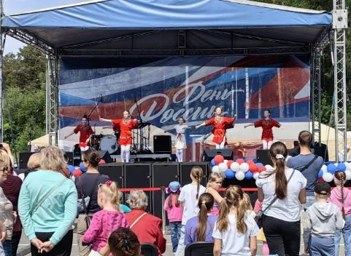
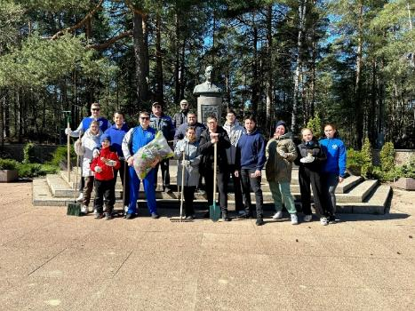
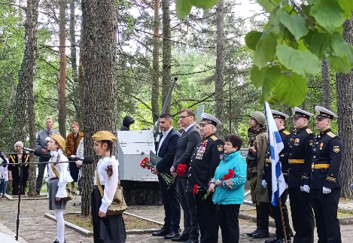
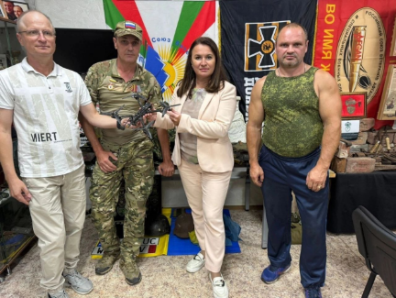
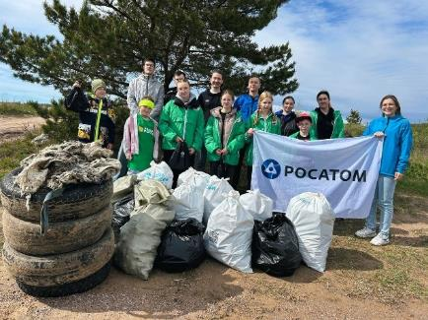
Участие в досуговых, культурных мероприятиях города, в проведении патриотических акций, участие в митингах, организация субботников на округе и в городе, участие в организации и проведении «Дня России», «Дня молодежи города», музыкального фестиваля «АтомРок-2025».
Участие в мероприятиях:

Slide 14
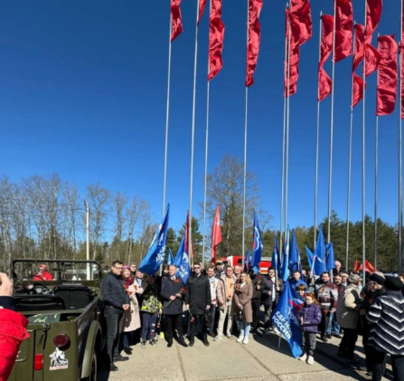
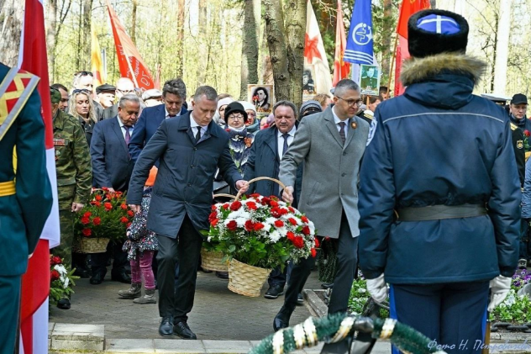
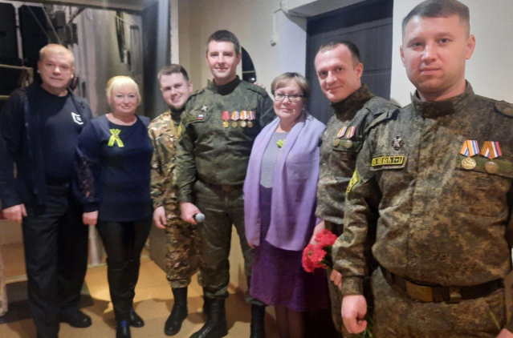
Депутаты активно участвовали в акциях, проводимых партией Единая Россия: «Диктант Победы», субботники, патриотические митинги, посвященные памятным датам и др.
Участие в мероприятиях:

Slide 15

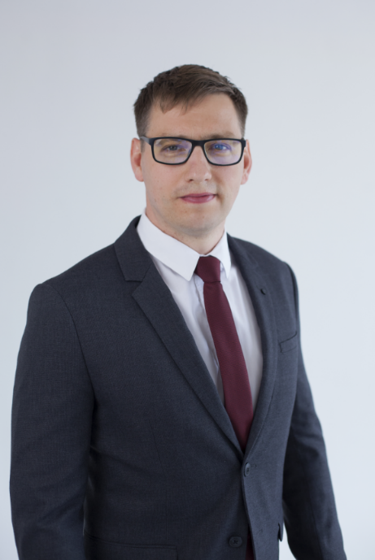
СПАСИБО ЗА ВНИМАНИЕ!
Заместитель председателя совета депутатов пятого созыва Муниципального образования Сосновоборский городской округ
ГРЕДАСОВ ПАВЕЛ ОЛЕГОВИЧ
Тел. 8-951-680-04-96 e-mail: GredasovP@mail.ru

